Slide 1

Les attendus du projet
Refonte du site avec un style plus moderne
Méthode d’authentification a l’aide d’un compte avec mot de passe
Possibilité a l’administrateur de voir les dernières connexions des comptes utilisateurs
Affichage des documents technique une fois connecté un utilisateur connecté

Slide 2
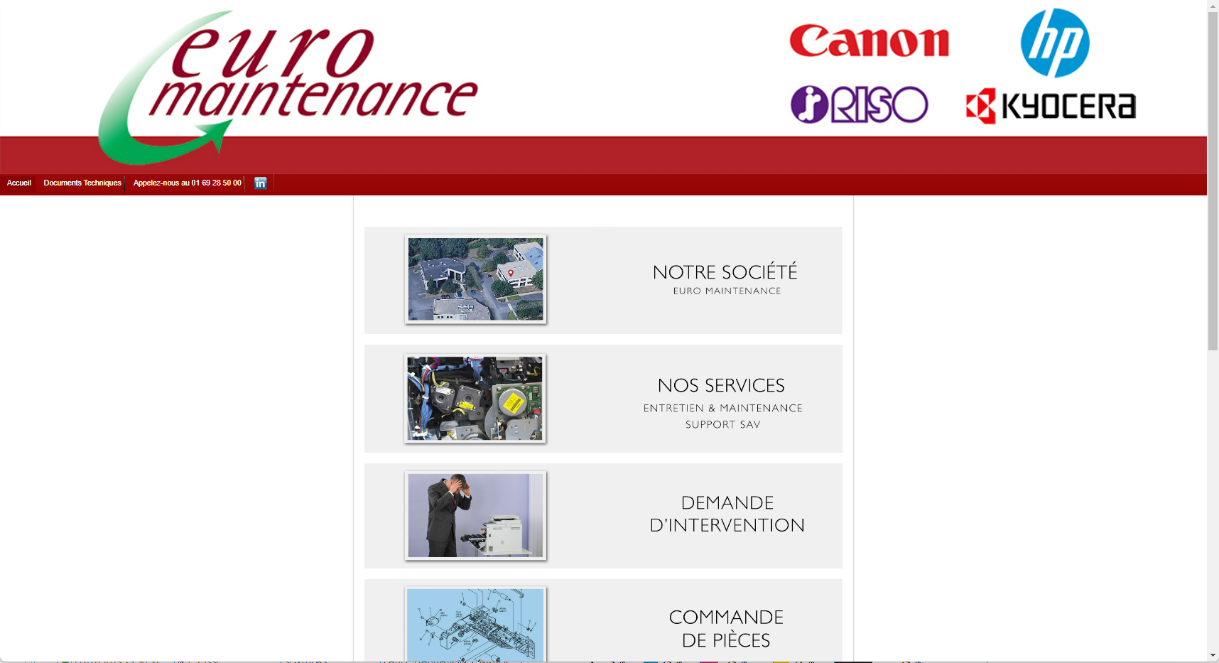

Slide 3
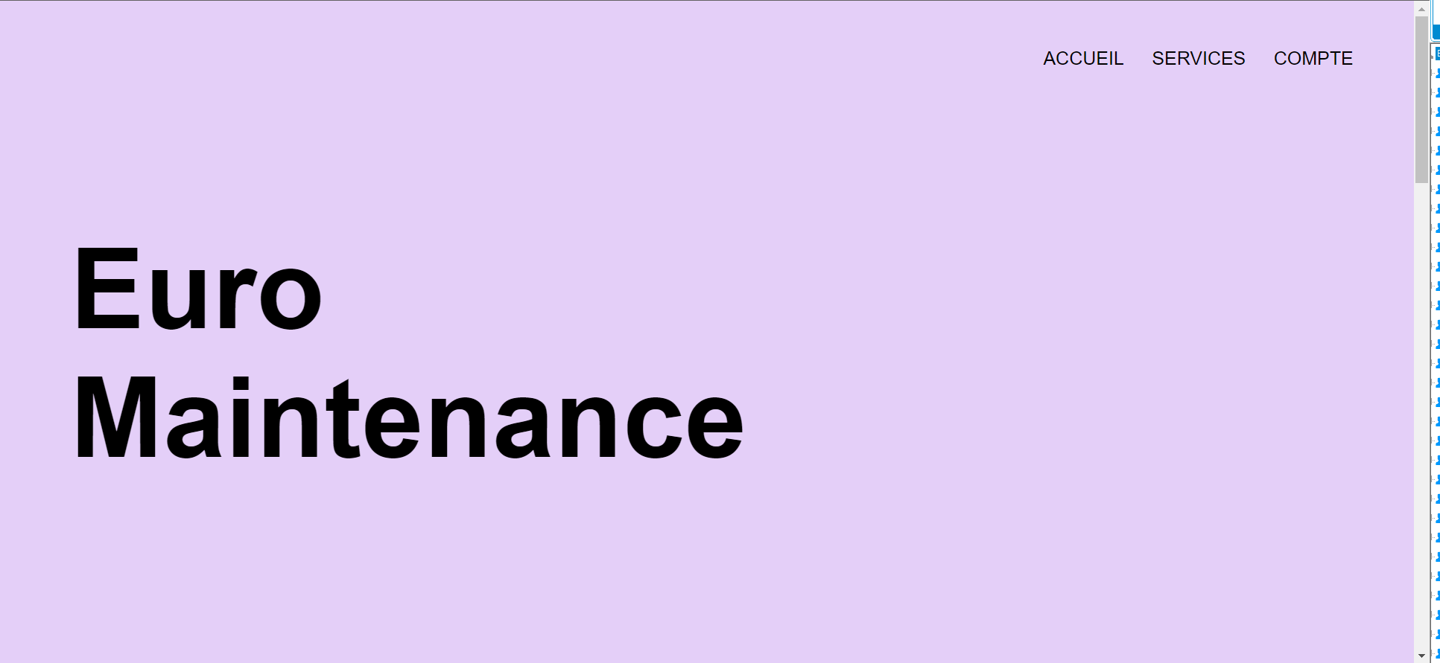

Slide 4
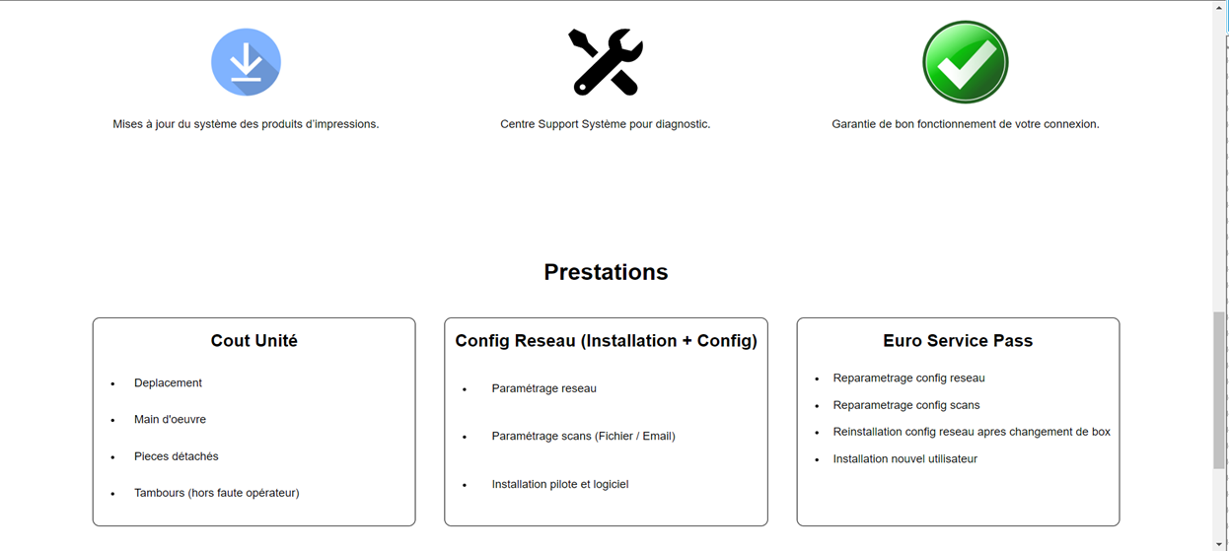

Slide 5
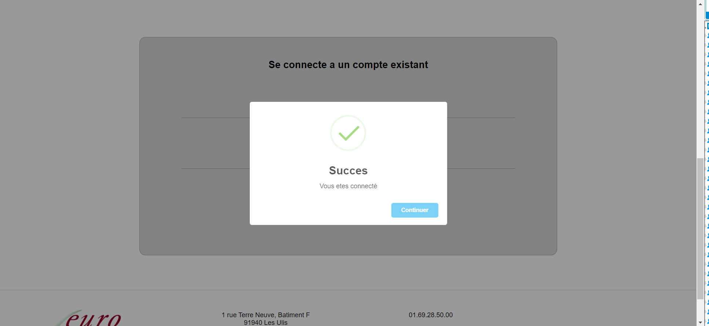

Slide 6
